Slide 1
2022秋季秋季交換及獎助說明會
111-1
Outbound Exchange &Scholarship Information

Slide 2
CONTENTS
1
什麼是交換?
2
交換生申請流程
3
申請資格、應繳資料
4
獎助種類、申請方式

Slide 3
01
什麼是交換?
About Exchange Program…

Slide 4
國際交換學生及短期課程活動計畫
可交換學習之
姐妹校條件
學生出國交流類型
1.一般交換生
2.暑期課程／活動／實習
3.亞太大學交流會(UMAP)交換生或短期課程
1.該校與本校有交換學生計畫
2.該校與本校是姐妹校

Slide 5
國際交換姊妹校(1/3)
各校申請規定及開放申請名額請依出國交換學生計畫甄選報名系統公告為準
國家 | 學校
不分國 | UMAP
日本 | Kobe Design University神戶藝術工科大學
 | University of Fukui福井大學
 | University of the Ryukyus琉球大學
 | Graduate School of Science and Engineering, Chiba University 千葉大學
 | JAIST 北陸先端科學技術大學院大學
 | Osaka Institute of Technology大阪工業大學
 | 岡山縣立大學
馬來西亞 | Universiti Tunku Abdul Rahman拉曼大學

Slide 6
國際交換姊妹校(2/3)
各校申請規定及開放申請名額請依出國交換學生計畫甄選報名系統公告為準
國家 | 學校
韓國 | Hanbat National University 國立韓巴大學
 | Seoul National University of Science and Technology首爾科技大學
 | Busan University of Foreign Studies釜山外國語大學
印尼 | ITB萬隆理工大學
立陶宛 | Vilnius Gediminas Technical University維爾紐斯格抵米那斯科技大學
荷蘭 | HU University of Applied Sciences 烏特列支應用科技大學
法國 | Y SCHOOLS(Groupe ESC Troyes)特魯瓦高等商學院
美國 | Pittsburg State University匹茲堡州立大學
 | Andrews University安德魯大學 *須付費

Slide 7
國際交換姊妹校(3/3)
各校申請規定及開放申請名額請依出國交換學生計畫甄選報名系統公告為準
國家 | 學校
德國 | Brandenburg University of Applied Sciences布蘭登堡應用科技大學
 | Technische Universität Ilmenau伊棉瑙科技大學
 | Esslingen University of Applied Sciences埃斯林根應用科技大學
 | Dresden University of Applied Sciences德勒斯登應用科技大學
 | Darmstadt University of Applied Sciences 達姆施塔特應用科技大學
 | Berlin University of Applied Sciences柏林應用科技大學
 | Aachen University of Applied Sciences阿亨應用科技大學
 | Karlsruhe University of Applied Sciences 卡爾斯魯厄應用科技大學
西班牙 | University of Jaèn哈恩大學

Slide 8

UMAP亞太大學交流會計畫
本校為亞太大學交流會（UMAP）多邊交換學生計畫－Multilateral Student Exchange Program (UME)參與校
UMAP交換學生計畫（Program A&B）：
http://umap.org/
>For students
>About program/ Eligibility/ Application procedure/ Financial Aid(Scholarship)

Slide 9
02
交換生申請流程
How to apply?

Slide 10
申請交換程序
入學許可
薦送
1.確定是否符合申請資格
2.至線上系統申請、上傳應繳資料
3.申請表核章後於期限(2022/3/10)內送至國際處
1.依姊妹校指示提交申請資料
2.線上系統申請或寄送資料
簽證、機票……等等
經姊妹校審查獲交換資格者方能取得入學許可
校內
申請
姊妹校申請
辦理出國
審查
1.計算積分並排序
2.排序後確認每位學生能被薦送至哪一間姊妹校

Slide 11
申請非大陸交換生之時程
110-2
110-2
111-1
111-1
申請秋季班交換(111-1出國)
111-1交換生薦送、完成對方學校申請、出國
申請春季班交換(111-2出國)
111-2交換生薦送、完成對方學校申請、出國
2~3
月
3~
月
7~9
月
10~
月
1.日本神戶藝術工科大學：前一年即需提出申請。
2.特殊截止日(例如：UMAP)
如截止時間有任何更動，國際事務處將公告周知，請以公告為準。

Slide 12
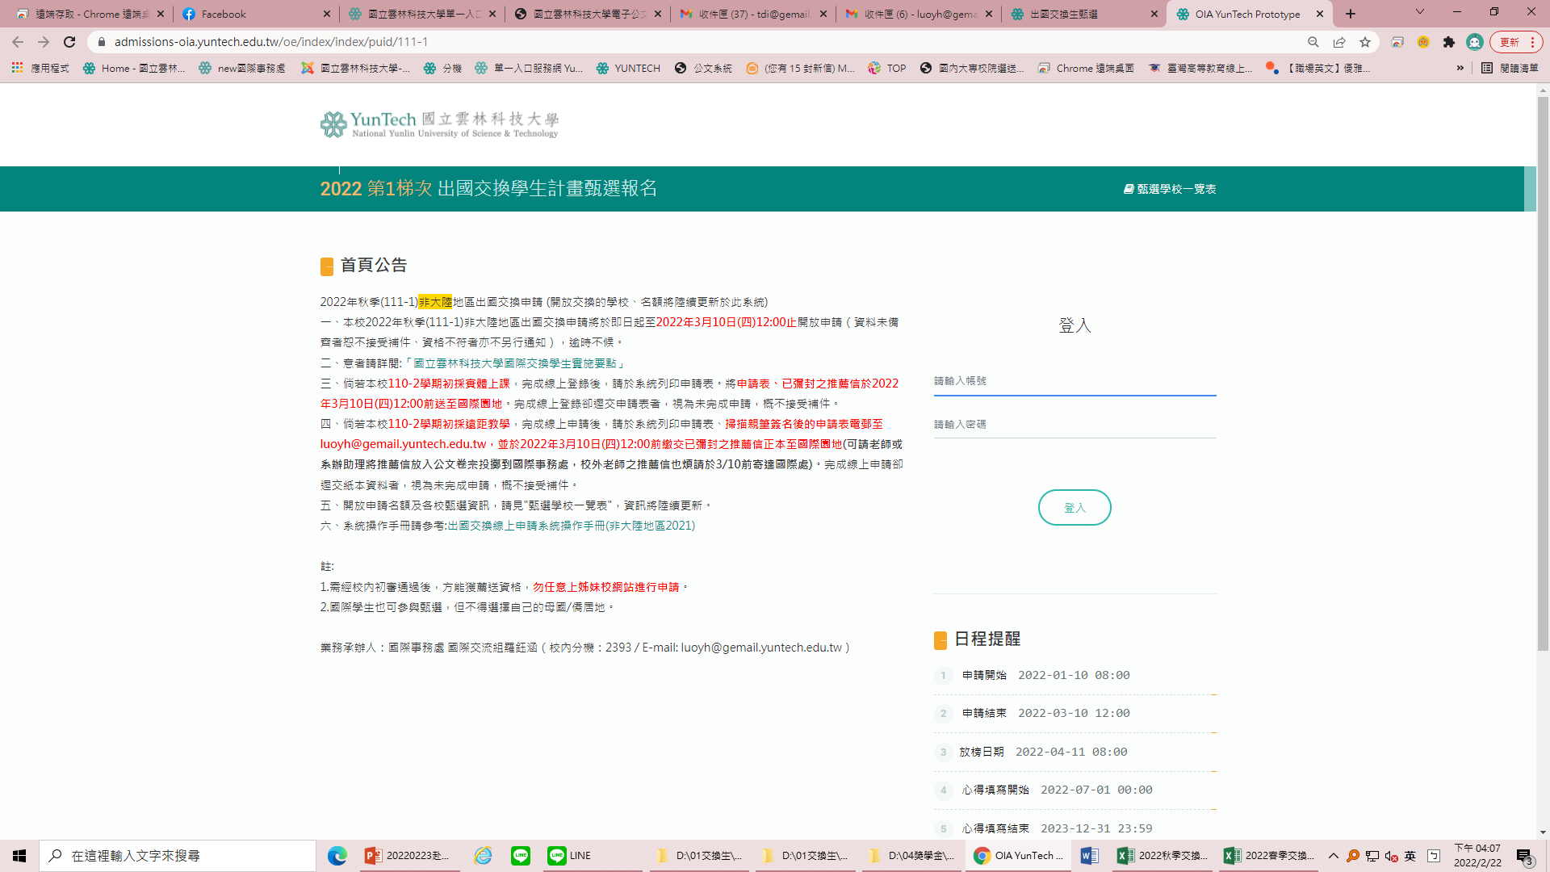
非大陸地區交換採線上申請
1.點選右上角的甄選學校一覽表，可檢視該梯次出國交換的學校清單，以及每間交換學校的申請條件。

Slide 13
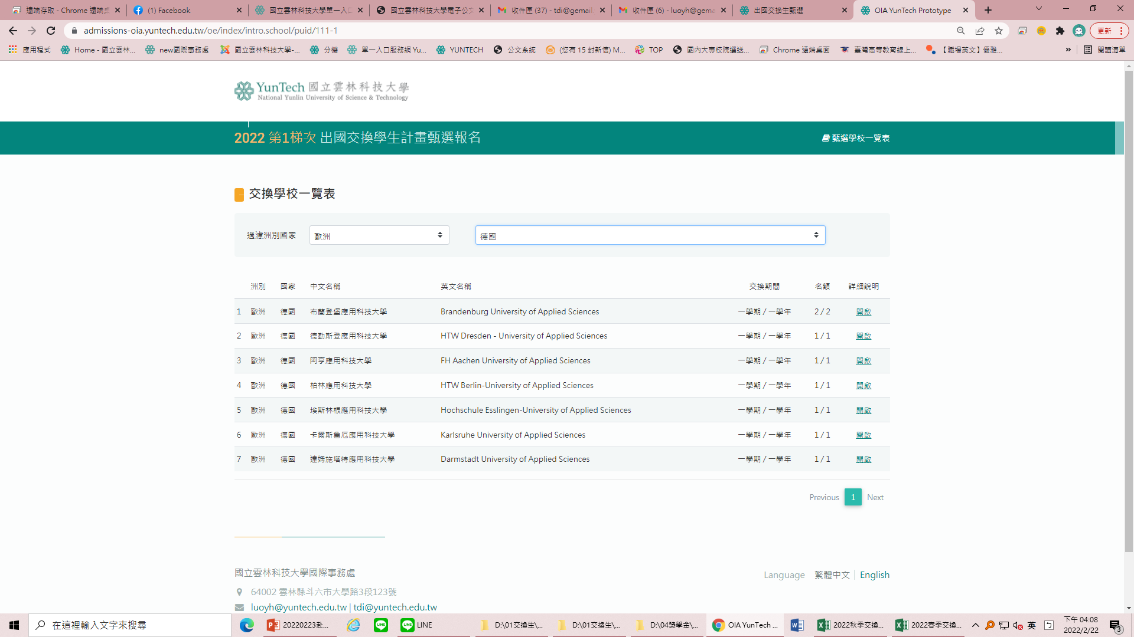
2.選取洲別、國家即可查看可申請的學校。
3.點“開啟”可看每間交換學校的申請條件、學校Factsheet。

Slide 14
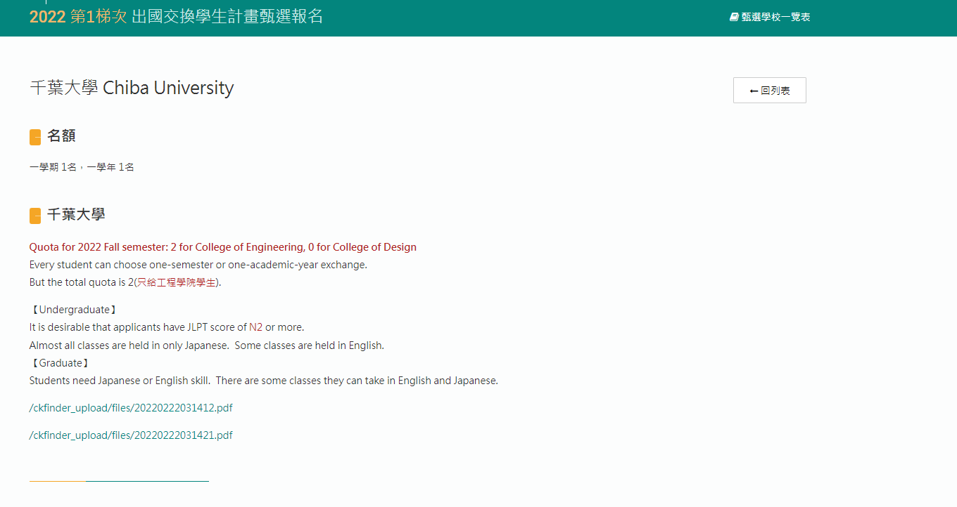
4.開放申請的名額以紅字公告為準，申請者可任選交換一學期或一學年。

Slide 15
03
申請資格、應繳資料
Requirements and Application Documents

Slide 16
申請交換生之資格
1.學業成績達75分(含)以上或班級排名前50%且操行成績達八十分(含)以上。
2.符合交換學校之各項資格規定。(例:English and/or German language at level B1/B2)
4.應屆畢業生經本校核准獲交換學校同意交換者，得申請延長其修業年限，最長以一年為限。
3.研究所在學學生或入學一學期以上之大學部在學學生。
5.延畢申請經核准不得再撤銷。(研究所學生只要不超過修業年限就無需再申請延畢)
6.在職專班學生得參加甄選交換學生，但不得申請本校獎學金之補助。
7.非中華民國國籍之本校學生得參加甄選交換學生，但不得申請交換至其原屬國家境內之學校。
8.需檢附國際認證之外語能力證明且達交換學校要求標準，赴大陸地區不再此限。

Slide 17
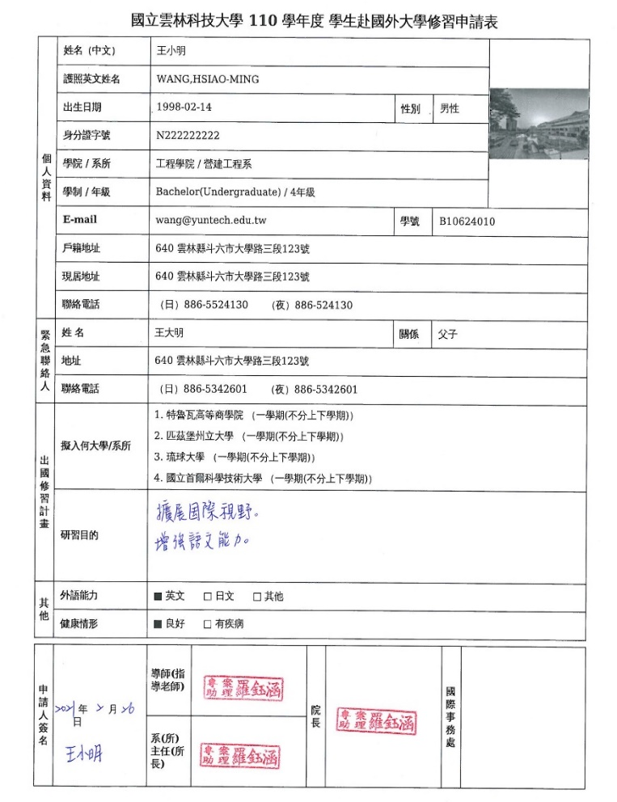
申請交換生應繳交的資料
(一）學生赴國外大學修習學分申請表
-自申請系統填寫志願及基本資料，上傳應繳文件後會自動產出申請表，請務必列印、簽名、核章。
-於申請期限內繳交完成核章之申請表、已彌封之推薦信正本(若有)至國際園地辦公室。
列印後手寫補充
簽名、核章

Slide 18
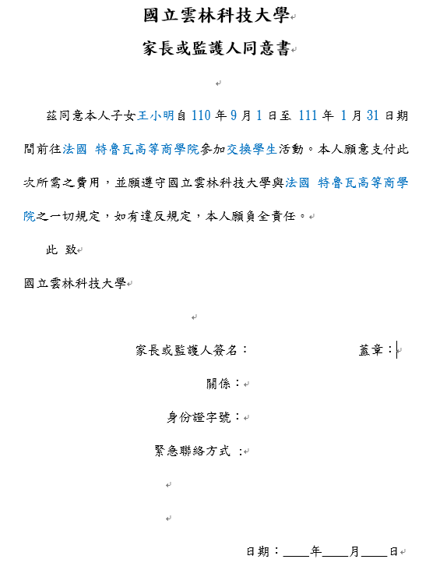
申請交換生應繳交的資料
各姊妹校學期期間不同，
先寫大略的交換時間
(二）家長或監護人同意書
-請下載格式填寫，並請家長親筆簽名、蓋章

Slide 19
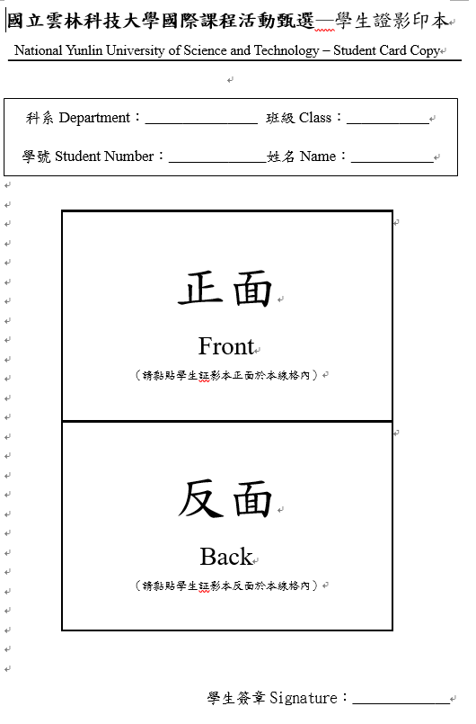

申請交換生應繳交的資料
(三）學生證正反面影本
- 請下載格式填寫、黏貼、簽名
(四）身分證（或國際學生之居留證）正反面影本
-請下載格式填寫、黏貼、簽名

Slide 20
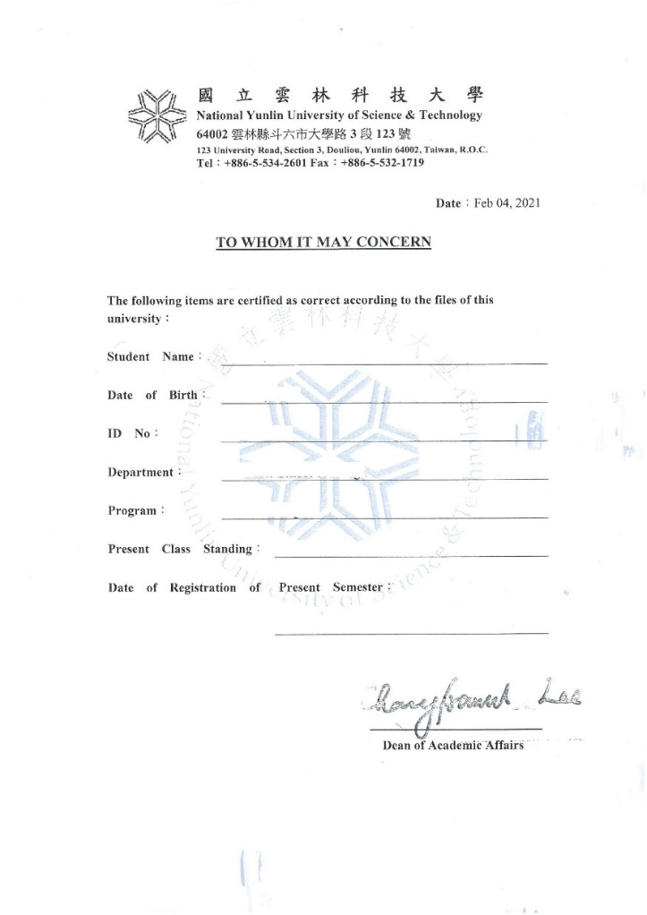
申請交換生應繳交的資料
(五）英文版在學證明(申請大陸地區者附中文版）

Slide 21
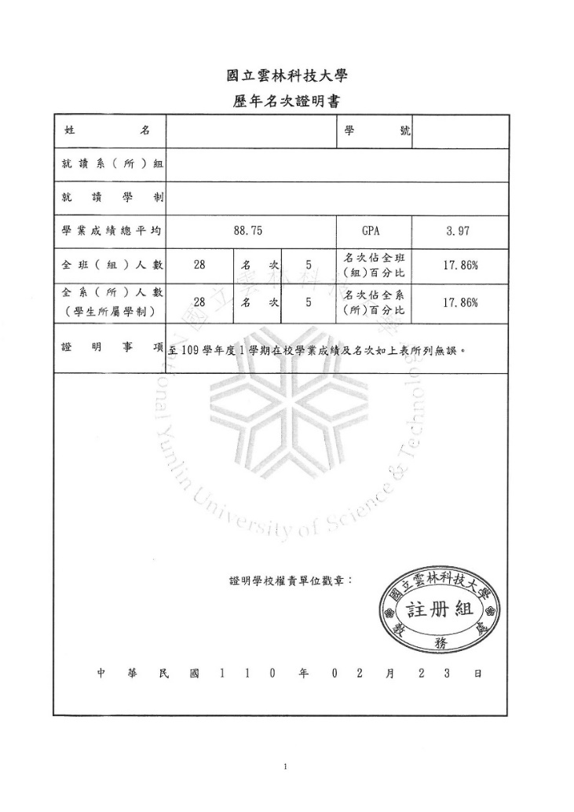
申請交換生應繳交的資料
(六）中文、英文版本校歷年成績單
-含歷年名次證明書
-申請大陸地區者僅需附中文版

Slide 22
申請交換生應繳交的資料
(七）兩年以內之有效語言能力證明
(八）英文(或交換學校所屬國家語言)簡歷
(九）英文(或交換學校所屬國家語言)自傳
(十）英文(或交換學校所屬國家語言)出國學習計畫
(十一）英文財力證明 （亦可於第二階段申請，待對方學校要求時補繳）
(十二）其他有利審查之資料，如得獎證明（限兩年內之證明，大四者可採認就讀大學以後之得獎）
-如得獎證明、證照、感謝狀、活動證明、推薦函等

Slide 23
注意事項!
交換學生無法獲取該校學位 。
交換學習結束後，最遲須於本校開學前返校，不得延長交換期至逾一年。如有違反情況，須自負一切法律上（含校規）之責任。
出國交換，仍是雲科的學生，行為皆代表學校。
返國一個月內需繳交心得報告書。
縮短交換期者，須事先告知雙方學校，必要時須提出申請，不得未經告知即自行返台。交換學生於國外，仍須注意本校行事要項相關時程，得依程序辦理相關事宜，如因疏忽而導致自身權益受損，須自行負責。
出國交換學生，須同意公開個人E-mail帳號等聯絡方式，以便提供予後續申請同學諮詢及進行成果發表會等活動之規畫聯繫。

Slide 24
04
獎助種類、申請方式
How to apply scholarship?

Slide 25
交換生獎助/補助
學海飛颺-
選送優秀學生出國研修
王秋雄榮譽博士補助赴德日交換獎金
02
03
學海惜珠-
選送清寒優秀學生出國研修
日本交流協會短期交換留學生獎學金
UMAP臺灣交換學生獎學金
國立雲林科技大學學生出國交流或進修補助
01
04
＊獎學金申請資格及報名時間並非由國際事務處訂定，國際事務處將於接獲通知後，公告周知辦法及簡章。內容請以國際處公告為準。
＊請隨時留意雲科Webmail信箱公告訊息。

Slide 26
學海系列
飛颺
惜珠
研修類型：於外國大專校院修讀學分(含雙聯學位) 1學期或1年
研修領域：人文社會科學(含管理及設計領域)、基礎科學及工程、生醫科技
申請資格：
1. 具中華民國國籍，且在臺灣地區設有戶籍者。
2. 於薦送學校就讀一學期以上之在學學生。
3. 學業成績優異（系所前40%或班級前30%）， 或在專業領域研究著作有具體獲獎事蹟，或參與全國性、國際性專題競賽獲獎者。
獎助額度：依教育部每年核定金額分配後而定。
研修類型、研修領域、申請資格1.2.3.點同上
申請資格：持有效之低收入戶證明或中低收入補助證明之清寒優秀學生。(須為各縣市政府行政主管機關開立)
獎助額度：依教育部每人核定金額而定，學校會根據所受之總補助金額，依照申請者錄取之交換國家及時間(1學期/2學期)分配之。
＊學海飛颺/惜珠獎助校內申請截止日為每年3月，春季交換生需提前一年提出獎學金申請。
＊實際內容請以每期公告為準。有些交換學校亦有該國的補助，如有收到通知皆會轉知。

Slide 27
申請學海補助應繳交的資料
(請至 國際事務處首頁 >> 服務項目>> ● C01獎助學金-學生>>教育部學海系列補助-學海飛颺/惜珠 處下載)
1. 學海研修獎助繳交文件檢核表
2. 國立雲林科技大學選送學生出國研修參加甄選學生推薦表
3. 身份證正反面影本、在學證明正本
4. 本校中文歷年成績單(含班排比率)、前學期中文成績單(含班排比率)各一份
5. 兩年以內之有效語言能力證明
6. 申請報告（含申請原因、預期出國研習課程、研習規劃及與目前學習之相關性）
7. 中英文自傳(簡述專長、興趣、社團活動、得獎事實等，正本各一份)
8. 其他有利審查之資料（如災害證明、勞委會失業保險請領證明等有助審查之文件）
9. 申請「學海惜珠」專案者，需檢附財稅資料（家庭年收入所得證明、國稅局開立之財產歸戶清單等）
10. 申請「學海惜珠」專案者，需檢附各直轄市、縣（市）主管機關認定之低收入戶、中低收入戶或中低收入相關證明
11.線上登錄資料: https://forms.gle/JHWJx8ZEHUDMbRHn6
申請期限:2022/3/24 中午12:00
https://tdx.yuntech.edu.tw/index.php/2020-02-26-09-23-21

Slide 28
王秋雄
研修類型：於德國、日本之大專校院修讀學分
(含雙聯學位) 1學期或1年
申請資格：
1.需檢附國際認證之外語能力證明且達交換學校要求標準
2.班級排名前50%且操行成績達80分(含)以上
3.研究所在學學生或入學一學期以上之大學部在學學生
獎助額度：校內獲補助以日本300萬、德國200萬為原則，共計500萬為上限。
飛颺
惜珠

Slide 29
申請王秋雄補助赴德日交換獎學金應繳交的資料
(請至 國際事務處首頁 >> 服務項目>> ● C01獎助學金-學生>>王秋雄榮譽博士補助德日交換生獎助金 處下載)
1. 繳交文件檢核表
2. 獎助金申請表
3. 申請報告（無特定格式，需含申請原因、預期出國研修課程及與目前學習之相關性）
4. 中文歷年成績單（含歷年名次證明書）
5. 中文自傳
6. 語文能力證明
7. 其他有利審查之資料（近兩年內或大學以後之優良表現及獲獎證明文件等）
申請期限:2022/3/24 中午12:00
https://tdx.yuntech.edu.tw/index.php/2020-02-26-09-23-21

Slide 30

雲科大出國交換生FB社團
FB Group for Outbound Exchange Students

Slide 31
Q&A
國際事務處 國際交流組 羅鈺涵
Tel: 05-534-2601 ext. 2393
E-mail: luoyh@yuntech.edu.tw/ tdi@yuntech.edu.tw

